Slide 1
Kävijätilastot Pks
Facebook 29.9.2020

Slide 2
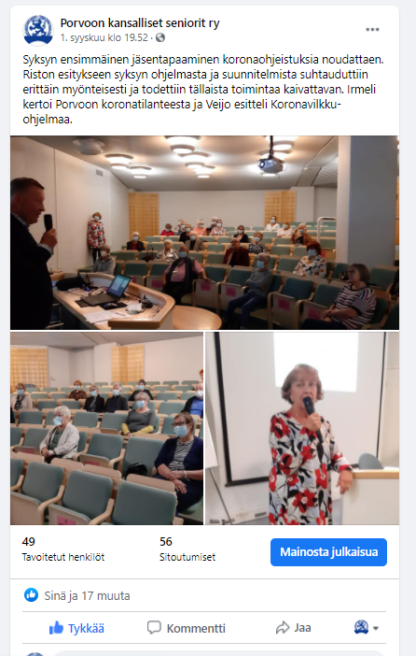
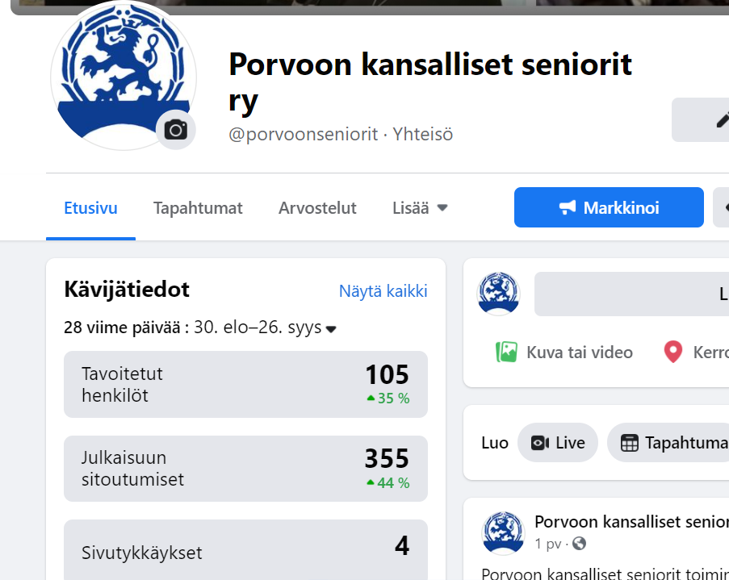

Slide 3
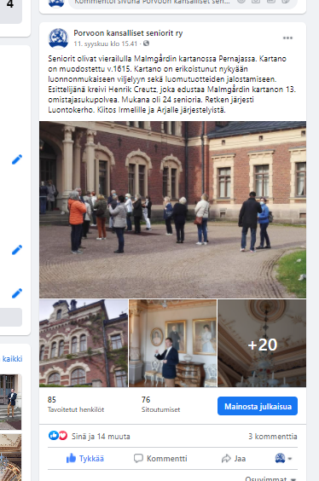
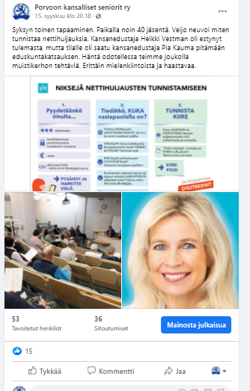

Slide 4
Kävijätilastot Pks
Kotisivu 29.9.2020

Slide 5
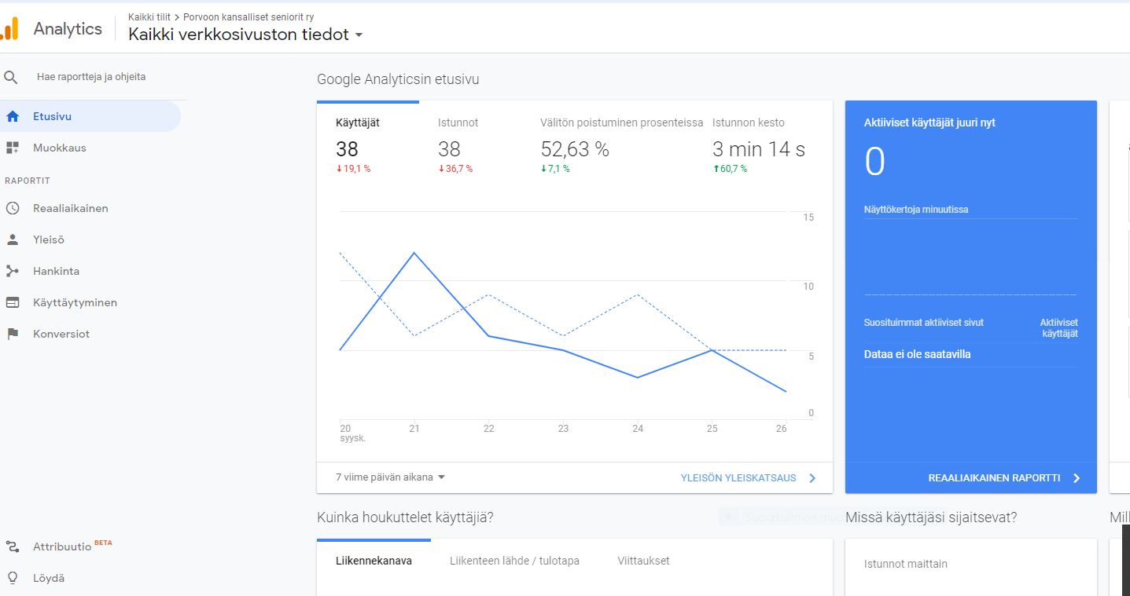

Slide 6
